Slide 1
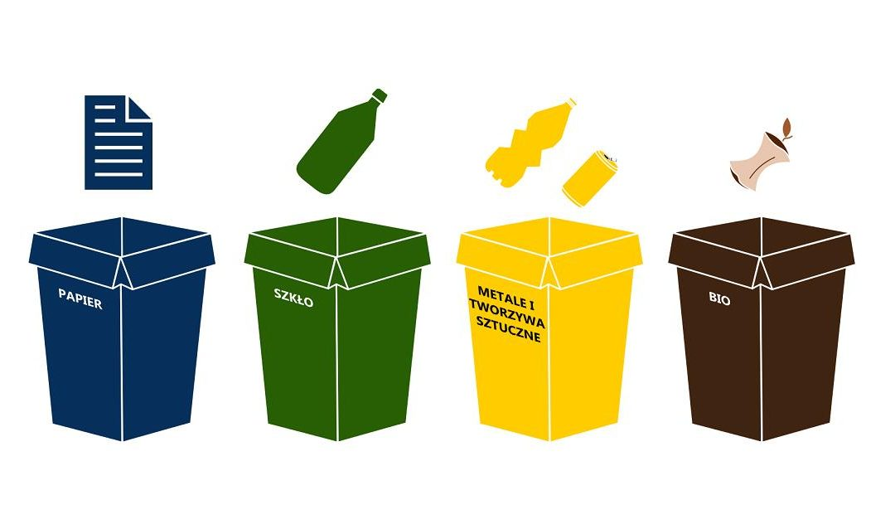
wzrost stawek za zagospodarowanie odpadów
przyczyny

Slide 2
I grupa czynniki rynkowe
wzrost wydatków na płace
Wzrost opłat za media(prąd i inne)
Problem z odbiorem odbiorców surowców wtórnych
spadek cen surowców wtórnych

Slide 3
I grupa czynniki rynkowe

Slide 4
II grupa prawne i ustawowe
wzrostem kosztów związanych z podniesieniem poziomu recyklingu, rosnącym tzw. podatkiem ekologicznym za składowanie odpadów
( w 2017 roku = 24,15 zł/tonę, w 2018 roku 140zł/tonę, w 2020 roku planowane 270 zł/tonę)
Zmiana rozporządzenia w zakresie ilości odbieranych frakcji odpadów:
były 5 frakcje obecnie zmiana na 7 frakcji (+bio i szkło osobno) co podnosi liczbę objazdów
- wymogi odnośnie środków transportu jakimi odbierane są odpady
przyjęciem rozwiązania , iż w Małopolsce mogą powstać tylko 4 RIPOK czyli regionalne instalacje przetwarzania odpadów komunalnych , a na Podhalu powstały tylko 2 , co powoduje brak konkurencyjności,

Slide 5
II grupa prawne i ustawowe

Slide 6
III grupa brak konkurencji
Obecnie na rynku podhalańskim działają tylko 2 firmy komercyjne , które uzyskały status RIPOK.
Zawarły one umowę konsorcjum i obecnie jako jedyni oferenci starują w większości postępowań na odbiór i zagospodarowanie odpadów

Slide 7
Według ustawy system ma się bilansować a samorząd nie może do niego dopłacać
System gospodarowania odpadami komunalnymi zorganizowany przez gminę powinien się samofinansować, co przekłada się na obowiązek ustalania wysokości ponoszonych przez mieszkańców gminy opłat na poziomie zabezpieczającym pokrycie kosztów funkcjonowania systemu gospodarowania odpadami komunalnymi – wyjaśnia Regionalna Izba Obrachunkowa w Kielcach.

Slide 8
Odpady | 2015 rok | 2016 rok | 2017 rok
segregowane | 1044,8 Mg | 1138,34 Mg | 1280,34 Mg
zmieszane | 1991,7 Mg | 2225,77 Mg | 2539,71 Mg
gabaryty | 162,1 Mg | 217,86 Mg | 370,84 Mg
bio | 34,6 Mg | 47,3 Mg | 119,76 Mg

